Slide 1
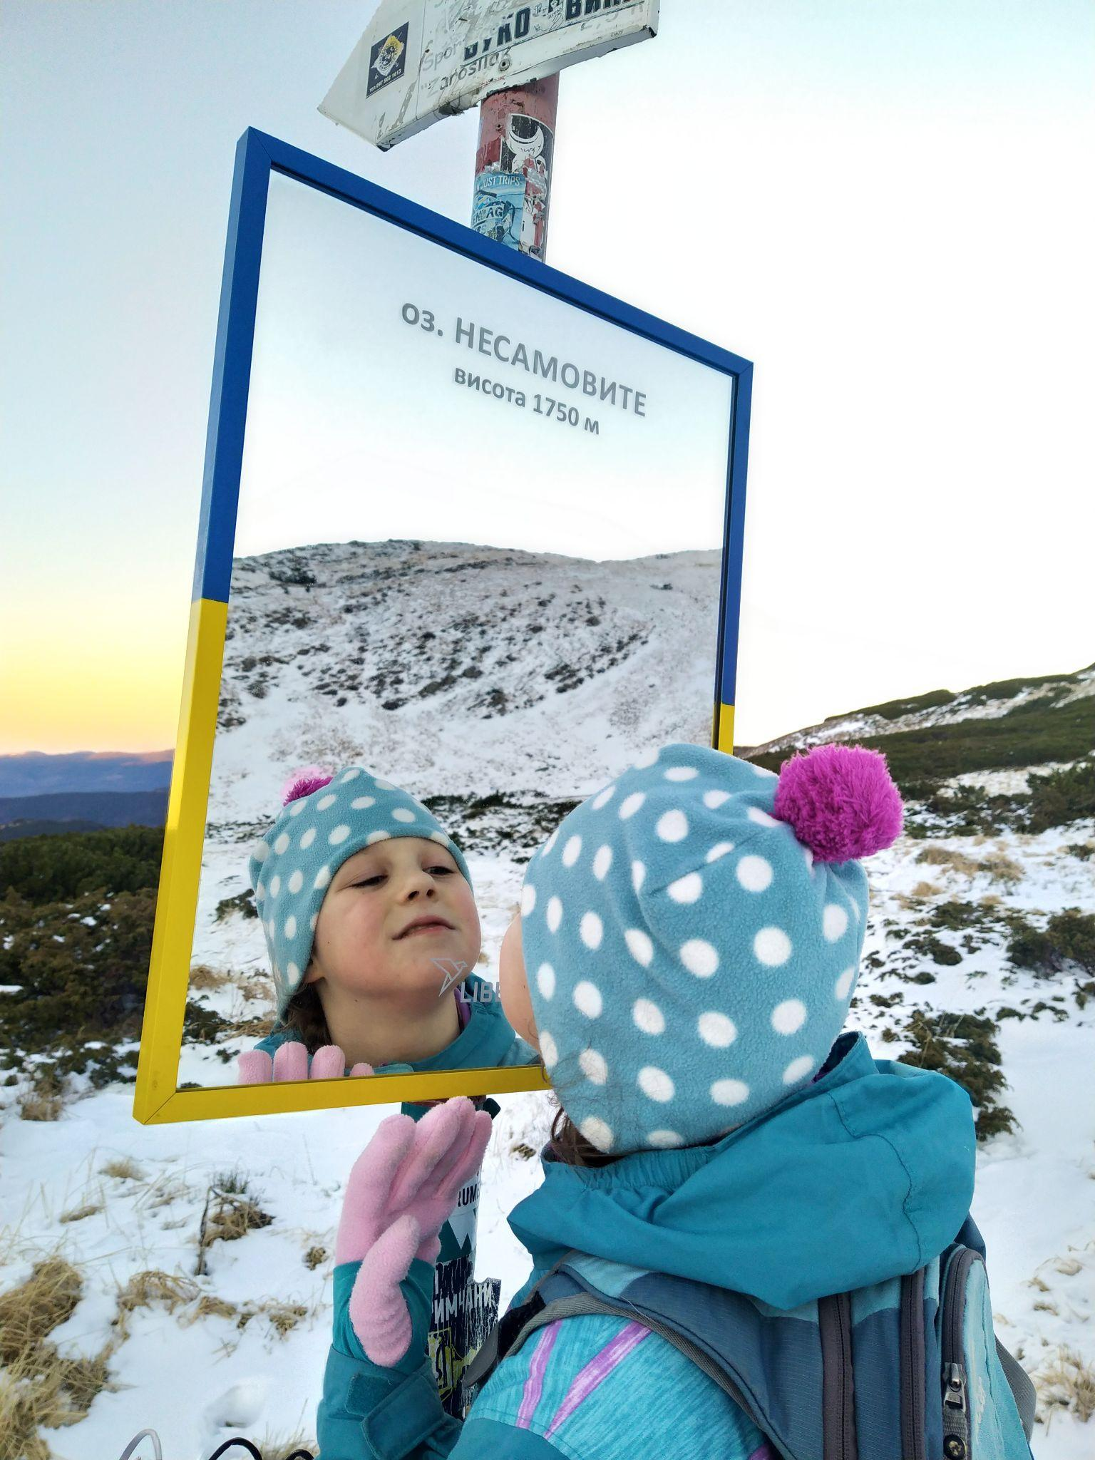

Я-Поліна. Мені 11 років.
Люблю ходити в гори.

Slide 2
